Slide 1
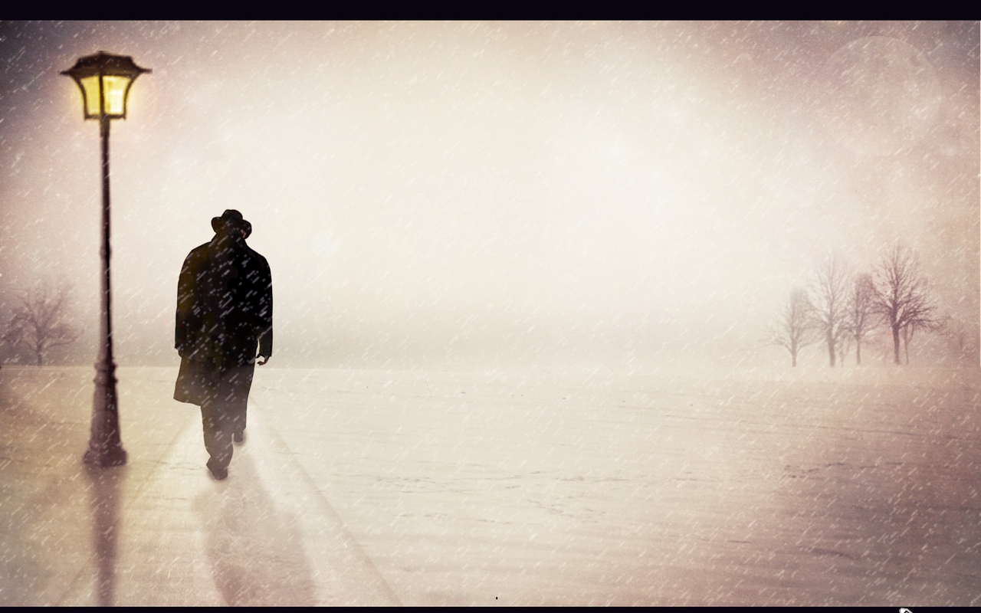
Vzdělávací oblast: Jazyk a jazyková komunikace Vyučovací předmět: Český jazyk a literatura Ročník: 9. ročník Anotace: Arnošt Lustig životopis, charakteristika románů a povídek, charakteristika románu Modlitba pro Kateřinu Horovitzovou
Podpora vzdělávání v ZŠ Židlochovice Autor materiálu: Mgr. Petra Karpíšková Vytvořeno: leden 2012

Slide 2
Arnošt Lustig

Slide 4
*1926 - †2011
spisovatel židovského původu
1941 – vyloučen ze školy
1942 – deportován do Terezína
prošel koncentračními tábory Osvětim a Buchenwald
13. dubna 1945 uprchl z transportu smrti
(v Dachau)
od roku 1946 pracoval jako novinář
1950-1958 – reportér a režisér
1968 – odešel do USA
učil literaturu na univerzitě ve Washingtonu
byl nominován na Purlitzerovu cenu
2008 – převzal Cenu Franze Kafky

Slide 5
prózy s židovskou tématikou
autobiografické povídky
er-forma
zážitky z koncentračních táborů
postavy: děti, dospívající, staří lidé
líčí psychické problémy lidí, kteří válku přežili

Slide 6
Krásné zelené oči
Démanty noci
Ulice ztracených bratří
Dita Saxová
Transport z ráje
Nikoho neponížíš
Modlitba pro Kateřinu Horovitzovou
Hořká vůně mandlí
Nemilovaná: Z deníku sedmnáctileté Perly Sch.
Noc a nadějeDémanty nociUlice ztracených bratříMůj známý Vili FeldPrvní stanice štěstíDita SaxováNoc a denTransport z rájeNikoho neponížíšModlitba pro Kateřinu HorovitzovouVlny v řeceBílé břízy na podzimPropast: RománHořká vůně mandlíMiláčekNemilovaná: Z deníku sedmnáctileté Perly Sch.Král promluvil, neřekl nicMůj známý Vili FeldTma nemá stínVelká trojka Colette: Dívka z Antverp, 1992
Tanga: Dívka z Hamburku, 1992
Lea: Dívka z Leeuwardenu, 2000
Dům vrácené ozvěnyDívka s jizvouKamarádiModrý denPorgessNeslušné snyOheň na vodě: PovídkyDobrý den, pane Lustig: Myšlenky o životěKrásné zelené oči

Slide 7
novela
podle skutečných událostí
1943 – zajetí skupiny židovských obchodníků Němci
příběh židovské tanečnice, která chce uniknout hrozbě koncentračního tábora sňatkem s bohatým Američanem
psychologická analýza postav (pomocí jejich promluvy)

Slide 8
Kateřina Horovitzová
Židovka, tanečnice, je donucena vzít si Hermana Cohena, věří v dobro
Herman Cohen
Žid, mluvčí obchodníků, vykoupí Kateřinu s cílem ji osvobodit, je nucen poslouchat rozkazy Němců
Bedřich Brenske
velitel tajného fašistického oddělení, krutý, manipuluje s lidmi, chce získat peníze a poslat hrdiny do plynu

Slide 9
Použité zdroje
LUSTIG, Arnošt. Modlitba pro Kateřinu Horovitzovou. Překlad Jeanne Němcová, Eliahu Porat. Praha: Nakladatelství Franze Kafky, 2008, 24483 s. ISBN 978-808-6911-151.
Sousto. LUSTIG, Arnošt. Démanty noci. Praha: Mladá fronta, 1958, 7 - 21.
Obrázky [cit. 13. 1. 2012]
http://www.desktopnexus.com/dl/inline/922268/1280x800/walking_in_a_winterwonderland_by_diamonddesignhd-d4km18p.jpg?nocache=275397
http://i.idnes.cz/11/031/cl6/JAZ30bb84_lustig686T9516C.jpg
http://i.lidovky.cz/05/111/lngal/VVRec6bb_lustig_web.jpg
http://nd01.jxs.cz/187/035/6c8cfe8ab2_26172851_o2.jpg http://img.fdb.cz/galerie/n/n2e9cb94b262da7de97f78d39c28.jpg http://nd04.jxs.cz/839/647/2781b8a196_72823814_o2.jpg http://25fps.cz/wp-content/uploads/2011/12/vlcsnap-1809882.jpg http://t3.gstatic.com/images?q=tbn:ANd9GcRShrHMj2qI9kSEouyO5fAqlJMuz8D98cPHnOZtObWlPUqFV6bi-ZHc-3NH

